Slide 1
반응형 웹 디자인
11

Slide 2
11-1
자유자재로 변하는 반응형 웹 디자인
11-2
미디어쿼리
11-3
미디어쿼리를 적용하는 방법
09-4
09-5
09-6

Slide 3
자유자재로 변하는 반응형 웹 디자인

Slide 4
반응형 웹 디자인
스마트폰이나 태블릿, 스마트 TV처럼 다양해지는 사용자 브라우저 환경에 따라 그때마다 웹사이트를 따로 제작하는 데는 한계가 있다.
여러 크기의 브라우저 창에 맞게 사이트를 따로 제작하는 일은 비효율적입니다
원래 웹사이트 내용을 그대로 유지하면서 다양한 화면 크기에 맞게 웹사이트를 표시하도록 해 보자
반응형 웹 디자인(responsive web design)
반응형 웹 디자인은 화면 크기에 맞게 화면 요소들을 재배치하고 각 요소의 표시 방법만 다르게 해서 사이트를 구현

Slide 5
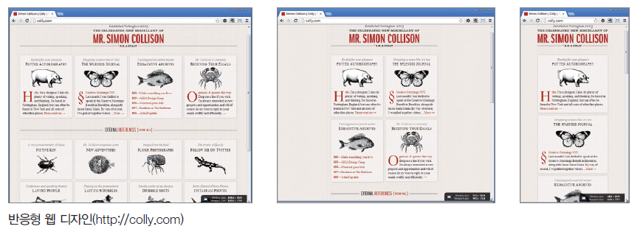
반응형 웹 디자인

Slide 6
미디어쿼리

Slide 7
미디어쿼리(Media Query)
사이트에 접속하는 장치에 따라 특정한 CSS 스타일을 사용하도록 한다.
뷰포트 너비 같은 여러 장치들의 조건에 맞춰 특정한 CSS 스타일을 지정한다.
W3C의 미디어 쿼리 모듈 스펙(http://www.w3.org/TR/css3-mediaqueries/)에서의 정의
HTML4와 CSS2는 미디어 유형마다 각각의 스타일시트를 지원하고 있습니다. 예를 들어, 화면(screen)에 표시할 때는 산세리프(sans-serif) 글꼴을 사용하고, 인쇄(print)할 때는 세리프(serif) 글꼴을 사용하도록 2개의 미디어 유형이 정의된 문서를 만들 수 있습니다. 미디어 쿼리(media query)는 스타일시트에 정밀하게 라벨을 붙여서 미디어 유형을 더욱 넓게 확장한 것입니다.

Slide 8
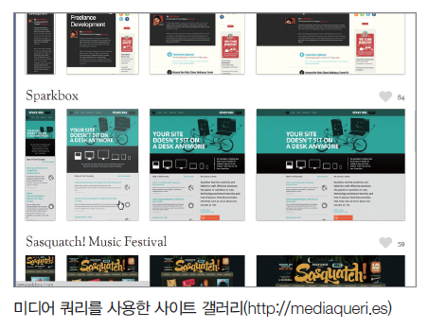
http://mediaqueri.es 사이트
미디어 쿼리를 이용해 제작된 사이트들을 모아놓은 곳
사이트 섬네일 이미지를 클릭하면 해당 사이트로 이동
미디어 쿼리를 이용해 웹사이트를 제작하면, PC나 태블릿, 스마트폰의 웹 브라우저 화면 크기에 따라 사이트 레이아웃이 바뀐다.

Slide 9
미디어쿼리 구문
[ONLY | NOT] @media 미디어 유형 [AND 조건] * [AND 조건]
미디어 쿼리 구문은 대·소문자를 구별하지 않는다.
기본으로 미디어 유형이 지정되어야 하고, 필요할 경우 AND 연산자로 조건을 적용한다.
ONLY : 미디어 쿼리를 지원하지 않는 웹 브라우저에서는 미디어 쿼리를 무시하고 실행하지 않는다.
NOT : NOT 다음에 지정하는 미디어 유형을 제외한다
@media : 이 속성 다음에 미디어 유형을 지정한다. 예) all, print, screen, tv, …

Slide 10
다음은 미디어 유형이 ‘screen’ 이면서 최소 너비가 ‘200px’ 이고, 최대
너비가 ‘360px’ 일 경우 적용할 CSS3
@media screen and (min-width:200px) and (max-width:360px) {
…..
}

Slide 11
미디어 유형의 종류
all | 모든 미디어 유형에서 사용할 CSS를 정의함
print | 인쇄 장치에서 사용할 CSS를 정의함
screen | 컴퓨터 스크린에서 사용할 CSS를 정의함 스마트 폰의 스크린도 포함됨
tv | 음성과 영상이 동시 출력되는 TV에서 사용할 CSS를 정의함
aural | 음성 합성 장치(주로 화면을 읽어 소리로 출력해 주는 장치에서 사용할 CSS를 정의함)
braille | 점자 표시 장치에서 사용할 CSS를 정의함
handheld | 패드(pad)처럼 손에 들고 다니는 장치를 위한 CSS를 정의함
tty | 디스플레이 기능이 제한된 장치에 맞는 CSS를 정의함. 이런 장치에서는 픽셀(px) 단위를 사용할 수 없음
embossed | 점자 프린터를 위한 CSS를 정의함

Slide 12
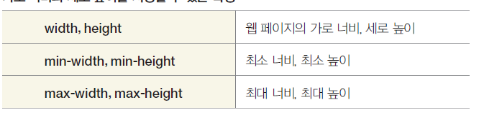
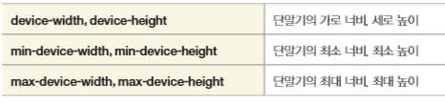
미디어쿼리에서 사용하는 조건
실제 웹 문서 내용이 화면에 보여지는 영역
가로 너비와 세로 높이 : 뷰포트의 너비와 높이
예)
@media screen and (max-width:960px) {
body { background-color:green; }
}
단말기의 가로 너비와 세로 높이 : 뷰포트의 너비와 높이
예) 단말기 너비가 320이고 높이가 480
@media all and (device-width:320px) and (device-height:480px) { ... }

Slide 13
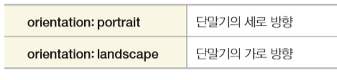
미디어쿼리에서 사용하는 조건
화면 회전 : 디바이스를 세로로 또는 가로로 보기
예)
@media all and (orientation:portrait) {
...
}
스마트폰이나 태블릿에서는 기기를 세로로 또는 가로로 보는데, 그때마다 웹사이트의 화면 방향도
달라지기 때문에, 미디어 쿼리를 작성할 경우 orientation 속겅을 사용하면 화면이 어느 방향인지
체크할 수 있음.

Slide 14
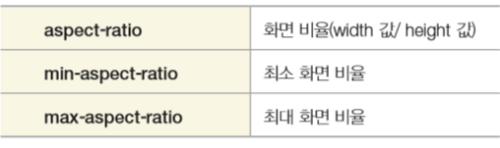
미디어쿼리에서 사용하는 조건
화면 비율 : 브라우저 화면 너비 값(width)을 높이 값(height)으로 나눈 것
예)
@media all and (aspect-ratio:16/9) {
...
}

Slide 15
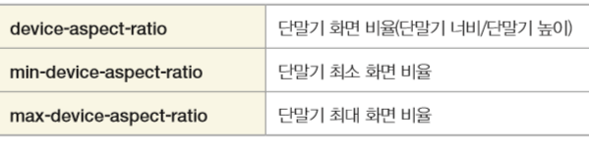
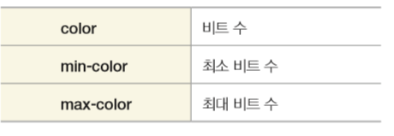
미디어쿼리에서 사용하는 조건
단말기의 물리적 화면 비율 : 단말기 너비 값(device-width)을 높이로 나눈 것
예)
@media all and (aspect-ratio:16/9) {
...
}
색상당 비트 수 : 단말기에서 사용하는 최대 색상 비트 수
예)
@media all and (color) { ... }
@media all and (color:0) { ... }

Slide 16
미디어쿼리 적용하기 - css 파일 링크
각 조건별로 스타일시트 파일을 따로 저장한 후, <link> 태그나 @import 문을 사용해서 CSS 파일 연결
기본형:
<link href="css 파일 경로" rel="stylesheet" type="text/css" media="조건">
@import url(css 파일 경로) 미디어 쿼리 조건

Slide 17
미디어쿼리 적용하기
예) 너비가 321px 이상 768px 이하일 때 태블릿 PC용 tablet.css를 사용하도록
<link href="css/tablet.css" rel="stylesheet" type="text/css" media="screen and (min-width:321px) and (max-width:768px)">
@import url(“css/tablet.css") screen and (min-width:321px) and (max-width:768px);

Slide 18
미디어쿼리 적용하기 – 직접 정의하기
<style> 태그 안에서 media 속성을 사용하여 조건과 그에 맞는 스타일 정의
기본형:
<style media="미디어쿼리 조건">
스타일 규칙들
</style>
예)
<style media="screen and (max-width:320px)">
body {background-color:orange}
</style>
너비가 320px 이하일 때 배경색을 orange로

Slide 19
미디어쿼리 적용하기 – 직접 정의하기
기본형:
<style>
@media 미디어 쿼리 조건 {
스타일 규칙들
}
</style>
예)
<style>
@media screen and (max-width:320px) {
body {background-color:orange}
}
</style>
너비가 320px 이하일 때 배경색을 orange로

Slide 20
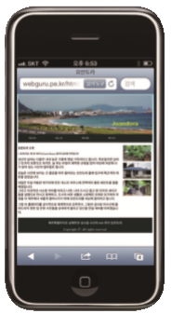
뷰포트
스마트폰 화면에서 실제 내용이 표시되는 영역
320px 너비로 맞춰 모바일 사이트를 제작해도 스마트폰을 보면 아주 작게 표시됨 → 모바일 브라우저의 기본 뷰포트 너비 980px → 웹 페이지를 무조건 980px 너비로 표시하려고 하기 때문
해결) 뷰포트 크기나 배율을 조절해야 한다

Slide 21
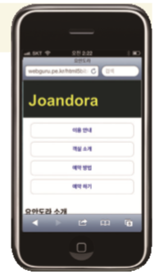
뷰포트
<meta name="viewport" content="width=device-width">
뷰포트의 가로 너비와 단말기의 가로 너비를 맞춘다.
웹 페이지 배율을 조정하지 않아도 단말기 가로 너비에 맞춰 표시됨

Slide 22
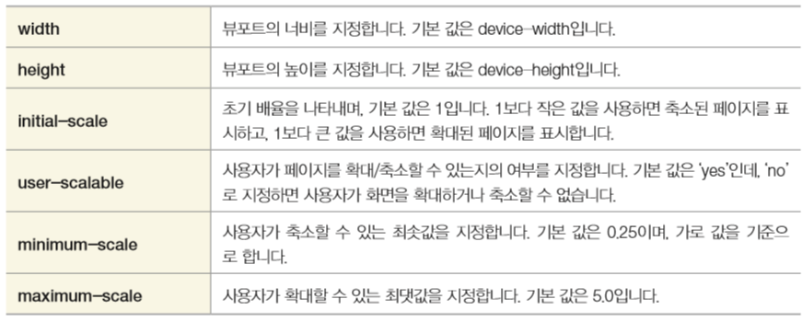
뷰포트
기본형:
<meta name="viewport" content="속성1=값, 속성2=값2, ...... ">

